Slide 1

EXCEL
פונקציית VLOOKUP
י4 מידע ונתונים, הדסה נעורים

Slide 2
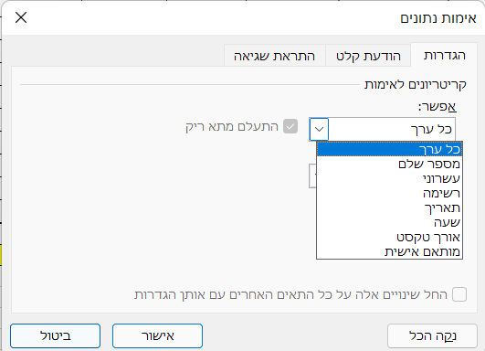
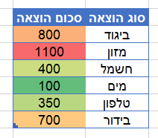
תזכורת לשיעורים קודמים – ארגון והצגת המידע
אימות נתונים
עיצוב מותנה
הגדרת ערכים אפשריים להזנה בתאים מסוימים
מונע טעויות כתיב ובלבול בריכוז נתונים
מספר שיטות – מאפשרות בחירת ערך מתוך רשימה מוגדרת
אפשרות לסימון תאים לא תקינים
עיצוב תאים בגיליון אקסל לפי תנאים מוגדרים
מאפשר סוגים רבים של סימון תאים
שימושי במיוחד בגיליונות עמוסי נתונים
זיהוי נתונים ומגמות

Slide 3

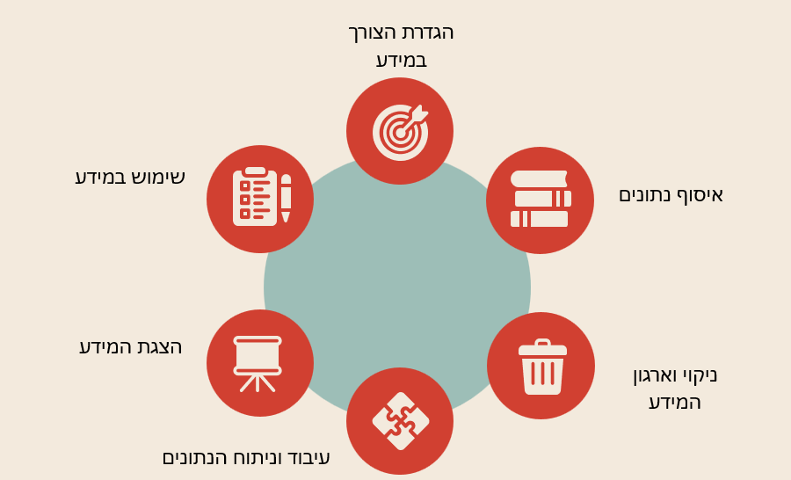
פונקציית VLOOKUP
פונקציה לשליפת מידע רלוונטי מטבלאות.
שימושית במיוחד בטבלאות גדולות.
לדוגמא: חפש מחיר של חלק חילוף לרכב לפי מספר החלק, או חפש שם עובד בהתבסס על תעודת הזהות שלו.
במעגל המידע:
  איסוף נתונים
  ניקוי וארגון המידע

Slide 4
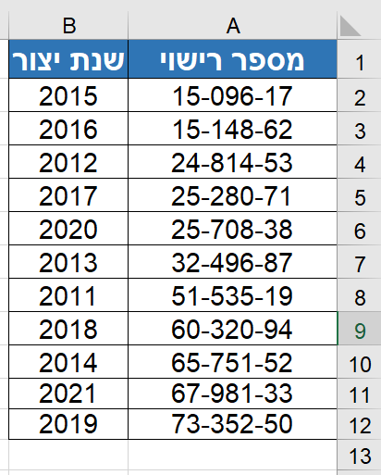
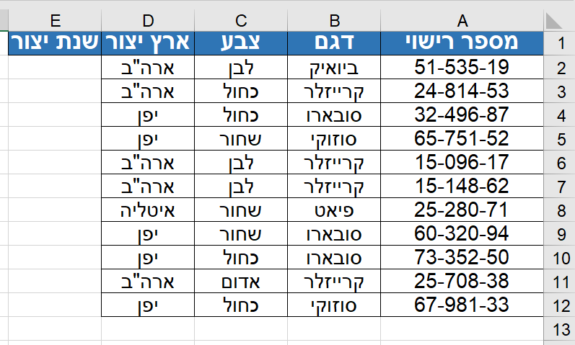
פונקציית VLOOKUP - דוגמא
מספר רישוי
הפונקציה משווה שדה משותף בין שתי טבלאות
שולפת את המידע שאנחנו רוצים מטבלה אחת
מציבה אותו בטבלה השנייה
שנת ייצור

Slide 5

פונקציית VLOOKUP – כתיבה באקסל
ארבעה שדות:
  השדה המשותף
  מיקום הטבלה לאיתור
  העמודה לשליפה
  מאפיין דיוק (FALSE או 0)
הטבלה לאיתור יכולה להיות בגיליון אחר!
קיבוע תאים של הטבלה לפי שכפול!
אקסל בעברית – ספירת עמודות מימין לשמאל!

Slide 6
פונקציית VLOOKUP – תרגילים - קלאסרום
הוראות לתרגול חיפוש ערך מדויק - VLOOKUP
לפניכם טבלה עם תנועות חשבון הבנק של משפחת מרציאנו.
עזרו לה לאתר על פי מספר האסמכתא, פרטים חשובים כדי לנהל בחכמה את החשבון שלה:
העמלה הנגבית לפעולה בנקאית ואת סוג החשבון בה התבצעה הפעולה.
1. עבור מספר אמסכתא 479 אתרו מהו סוג הפעולה שבוצעה. השתמשו בנוסחת VLOOKUP.
2. בתא G11, אתרו באמצעות VLOOKUP את העמלה שנגבתה עבור אותה פעולה. הפעם, הגדירו לאקסל לשאוב את הנתון מטבלת 'עמלות בנקאיות'.
3. אתרו באמצעות VLOOKUP את סוג החשבון בה התבצעה אותה פעולה.
4. בדקו את עצמכם. הזינו מספר לקוח אחר וראו אם הנתונים מתעדכנים בהתאם.
הוראות לתרגול חיפוש ערך מדויק - VLOOKUP
לפניכם טבלת הכנסות של בעלת עסק. עזרו לה לאתר לפי מספר הקבלה, פרטים חשובים לדיווח למס הכנסה:
מק"ט (מספר קטלוגי) ומע"מ הנגבה מלקוח/ה.
1. אתרו עבור מספר קבלה 479, את החבילה הנרכשת. השתמשו בנוסחת VLOOKUP.
2. בתא G11, אתרו באמצעות VLOOKUP את המק"ט (מספר קטלוגי) של החבילה שנרכשה. הפעם, הגדירו לאקסל לשאוב את הנתון מטבלת 'חבילות לפי מספר קטלוגי'.
3. אתרו באמצעות VLOOKUP את המע"מ (מס ערך מוסף) שעליו חייבת בעלת העסק לדווח עבור העסקה.
4. בדקו את עצמכם. הזינו מספר לקוח אחר וראו אם הנתונים מתעדכנים בהתאם.

Slide 7
עזרים נוספים
אקסל אקדמי – קישור
אתר משרד החינוך – קישור

Slide 8

סיכום
פונקציית VLOOKUP
שליפת מידע רלוונטי מטבלאות.
שימושית במיוחד בטבלאות גדולות.
חשיבות כתיבה מדויקת של 4 השדות!

